Slide 1
Предсказания ВР с явной TS моделью

Slide 2
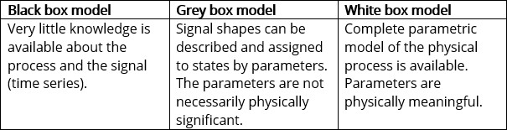
Методы предсказания в курсе
Бизнес процесс – Prophet, разложение и процесс;
Neural Prophet
Neural Network
https://semiengineering.com/enhancing-datasets-for-artificial-intelligence-through-model-based-methods/

Slide 3
Методы предсказания в курсе
Методы всегда выбираются от простых (слева) к самым сложным.
Выбор метода зависит от сложности ВР (число и связи компонент, формализуемость ВР) и требований к предсказанию (горизонт, точность)
Чем сложнее метод, тем он шире применим, но менее точен/менее устойчив/более склонен к переобучению, а также тем больше данных для обучения необходимо
https://fastercapital.com/content/Time-series-analysis-using-nonparametric-techniques--A-Fresh-Perspective.html

Slide 4
Подходы к предсказанию временных рядов
Encoding (кодирование) — это процесс преобразования данных (в том числе категориальных или временных признаков) в числовую форму, удобную для обработки алгоритмами машинного обучения или статистическими методами.

Slide 5
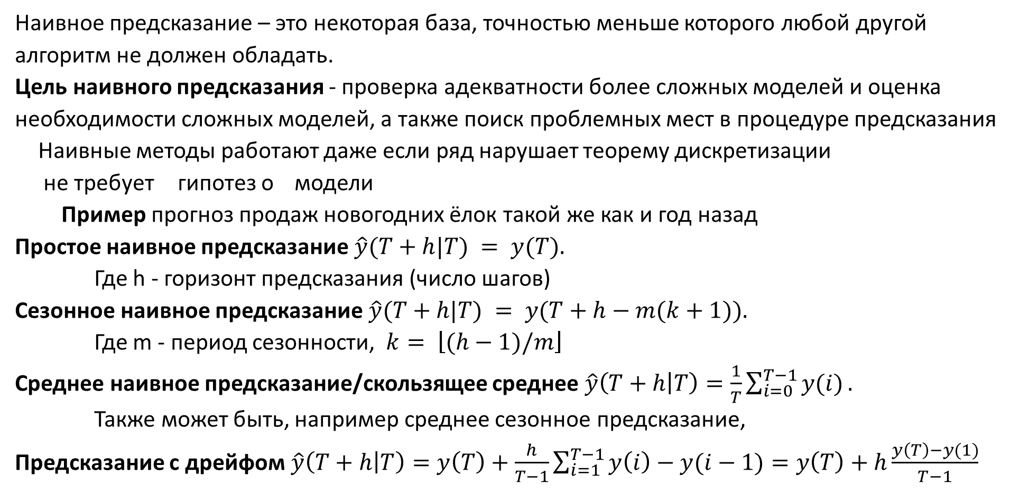
Наивное предсказание
Наивное предсказание – это некоторая база, точностью меньше которого любой другой алгоритм не должен обладать.
Цель наивного предсказания - проверка адекватности более сложных моделей и оценка необходимости сложных моделей, а также поиск проблемных мест в процедуре предсказания
Наивные методы работают даже если ряд нарушает теорему дискретизации
не требует гипотез о модели
Пример прогноз продаж новогодних ёлок такой же как и год назад
Простое наивное предсказание$\hat{y}(T+h|T) = y(T).$
Где h - горизонт предсказания (число шагов)
Сезонное наивное предсказание$\hat{y}(T+h|T) = y(T+h−m(k+1)).$
Где m - период сезонности, $k= \left\lfloor (h−1)/m\right\rfloor$
Среднее наивное предсказание/скользящее среднее $\hat{y}\left(T+h | T\right)=\frac{1}{T}\sum_{i=0}^{T−1}{y(i)}.$
Также может быть, например среднее сезонное предсказание,
Предсказание с дрейфом$\hat{y}\left(T+h | T\right)=y\left(T\right)+\frac{h}{T−1}\sum_{i=1}^{T−1}{y\left(i\right)−y(i−1)}=y\left(T\right)+h\frac{y\left(T\right)−y(1)}{T−1}$
http://www.machinelearning.ru/wiki/images/archive/e/ec/20150415134755%21Psad_ts_ets.pdf

Slide 6
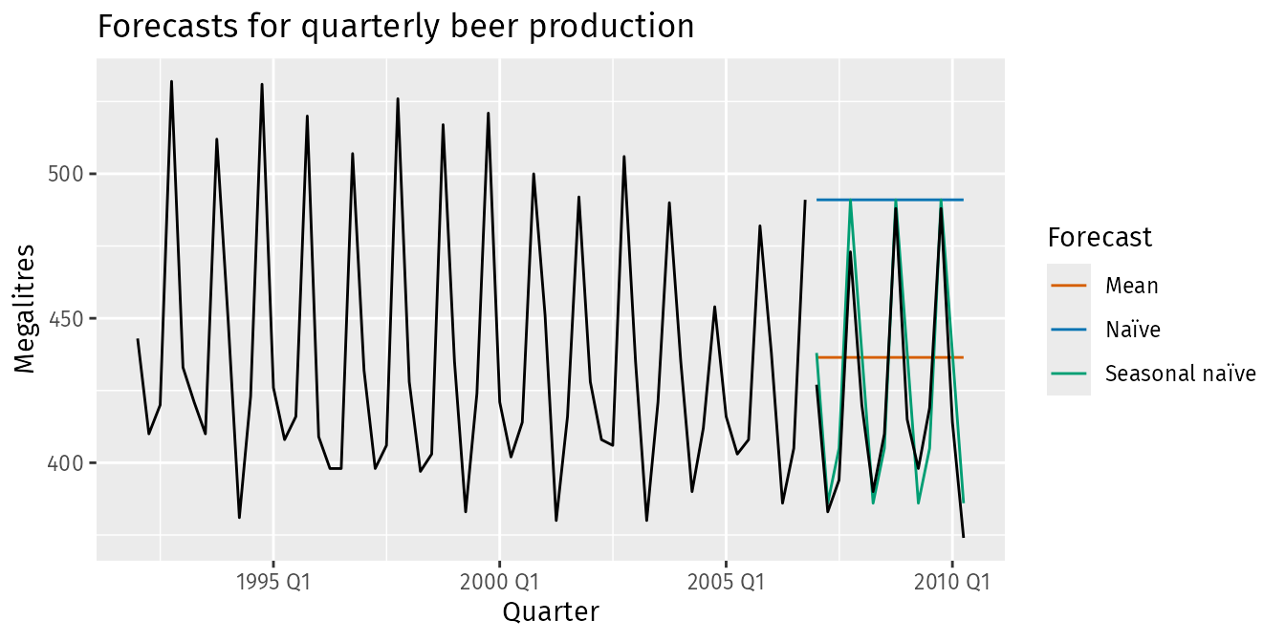
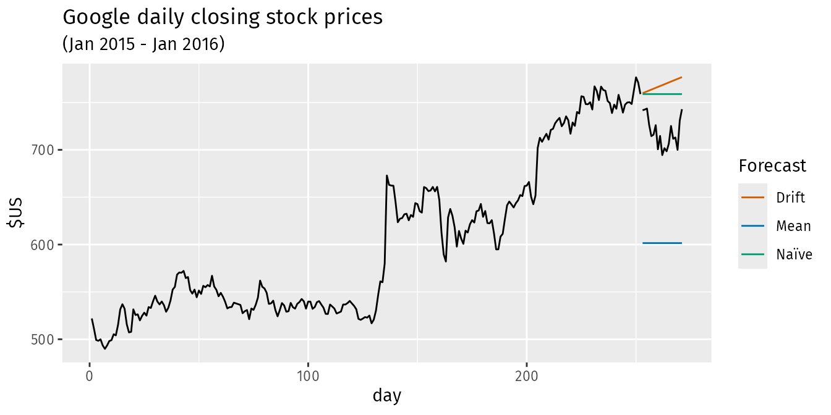
Наивное предсказание
https://otexts.com/fpp3/simple-methods.html

Slide 7
Бенчмарки предсказания временных рядов
Соревнования Макридакиса (M-Competitions) - открытые соревнования по оценке и сравнению точности различных методов прогнозирования временных рядов. en.wikipedia.org/wiki/Makridakis_Competitions
bench | Данные/задачи | Цель бенчмарка | Модели | Метрики | Победители | Выводы
M1 (1982) | 1001 Univariate финансы, демография | Сравнение классических моделей | ARIMA, ETS | MAPE, RMSE | ETS, ARIMA | Baseline univariate
M2 (1993) | 29 Univariate, real-time forecasting, Анализ экспертных суждений | Влияние экспертных прогнозов | Judgment vs models | RMSE, MAE | Experts ≈ ETS | Модели не хуже экспертов
M3 (2000) | 3003 Univariate | универсальная модель | ARIMA, ETS, Theta | SMAPE, MAPE | ARIMA, ETS, Theta | Baseline univariate
M4 (2018) | 10 000 Univariate на разных масштабах (год, месяц, и тд) | Масштабная проверка стратегий | ETS + RNN, Theta, Prophet | SMAPE, MASE | ETS + RNN, Theta | Гибрид (DL+stat) лучшие, Theta – runner up
M5 (2020) | Hierarchical, Multivariate Продажи Walmart на месяц, с категориальными признаками | Сложные огромные industrial ВР | LightGBM, XGBoost, Transformer | WRMSSE, pinball loss | LightGBM+feature engineering | Продвинутый фичи - не хуже DL
M6 (2024) | Multivariate Probabilistic, Финансовые данные, | Вероятностное Прогнозирование фин. сектор | DeepAR, AutoTS, TimeGPT | CRPS, pinball loss | еще идет | еще идет
https://www.sciencedirect.com/science/article/pii/S0169207024001079 https://statmodeling.stat.columbia.edu/wp-content/uploads/2021/10/M5_accuracy_competition.pdf https://cienciadedatos.net/documentos/py61-m5-forecasting-competition https://forecasters.org/resources/time-series-data/
M5: https://statmodeling.stat.columbia.edu/wp-content/uploads/2021/10/M5_accuracy_competition.pdf , https://cienciadedatos.net/documentos/py61-m5-forecasting-competition
M6: https://www.sciencedirect.com/science/article/pii/S0169207024001079 https://m-e-gorelli.medium.com/how-i-won-6-000-in-the-m6-forecasting-competition-888df68bf132

Slide 8
Бенчмарки предсказания временных рядов
bench | Данные/задачи | Цель | Модели | Метрики | Победители | Выводы
Температура трансформатора ETT (h/m) 2021 | Multivariate (час, 15 минут и тд), 39 ВР+4 экзоген парам. горизонты (96-720) | DL-прогноз сложных ВР | Transformer, LSTM, N-BEATS, DLinear | MAE, MSE | PatchTST, DLinear | Трансформер работает на long horzon
Electricity Load ECL 2012 | Multivariate 370 клиентов | DL-прогноз сложных ВР | CNN, LSTM | MAE, MSE | CNN, LSTM | DL набольших industrial наборах
TimeRecipe (2025) | Univariate, Multivariate, Long-horizon | Эксперименты с DL моделями | NHITS, NBEATSx, PatchTST, LSTM | MAE, MSE, sMAPE | N-HITS, PatchTST, DLinear | Нет универсального победителя
ProbTS | Probabilistic, Multivariate, Univariate | Бенчмаркинг вероятностных моделей | DeepAR, TFT, Prophet, Copula | CRPS, Quantile loss | - | DL умеет делать вероятностное прогнозирование
Monash TS Forecasting | M1-M4, Tourism, Trafic, Weather, Electricity и тд | academic бенчмарк | ARIMA, Prophet, N-BEATS, D-Linear, PatchTST, TimesFM (zs), catboost | MASE, MAE, SMAPE, RMSE | - | -
gift-eval | Monash+3 бенча Разные задачи | Тест современ. Моделей | TS LLM, new RNN, Transformers | MASE, CRPS | xLSTM, Moria (zs), Chronos | LLM на очень больших данных
https://paperswithcode.com/task/time-series-forecasting
https://github.com/SalesforceAIResearch/gift-eval/
https://huggingface.co/spaces/Salesforce/GIFT-Eval
https://github.com/microsoft/ProbTS
https://forecastingdata.org/
https://arxiv.org/html/2506.06482v1
https://paperswithcode.com/dataset/ett
Notes:
https://huggingface.co/spaces/Salesforce/GIFT-Eval

Slide 9
Основные выводы
ARIMA, ETS, Prophet бейзлайны + LSTM (для многомерных ВР)
Часто необходимо вероятностное прогназирование
Для коротких горизонтов и простых ВР стат. Методы работают отлично даже для многопеременных ВР
Для более сложных ВР гибридные методы: стат.методы + DL
Для средних горизонтов DL можно заменить на ML с инженерией признаков
Для длинных горизонтов и сложных ВР – DL (трансфомеры, современные RNN)
Для больших объемов ВР и длинных горизонтов LLM
SOTA: вероятностное прогнозирование при помощи LLM

Slide 10
Статистические методы
Точность на коротких горизонтах предсказания
Высокая скорость обучения и переобучения
Высокая интерпретируемость
Важно соответствие данных модели
Требуется значительная предобработка данных
Очень важна настройка модели
Чувствительность к новизне, выбросам, пропускам и другим нерегулярностям данных
Частое обновление модели в процессе работы

Slide 11
Статистические методы
Критерий | Стат. модели (ARIMA,ETS, Prophet) | ML (XGBoost, KNN, etc.) | Глубокие нейросети (LSTM, Transformer) | Генеративные модели (LLM, Dif)
Интерпретируемость | Очень высока | Умеренная | Низкая | Очень низкая
Объем данных | Минимум | Средний | Большой | Огромные данные,
Точность | При соответствии модели и данных | Зависит от выбора признаков | Средняя | Низкая
Скорость обучения/прогноза | Очень быстро | Быстро | Медленно | Очень медленно
Учет сезонности и тренда | Зависит от модели | В признаках | Хорошо | Средне
экзогенные факторы | Ограничен | Отлично | Отлично | Через контекст
Длина горизонта | Короткий | Средний | Средний-длинный | Очень длинный
Работа с шумом и выбросами, пропусками | Плохо | Хорошо (особенно ансамбли) | Средне | Хорошо
Нестационарность | Учет в модели | Хорошо | Хорошо | Возможна
Многосезонность | Ограничена | Средне | Хорошо | Хорошо
Многомерные данные | Ограниченная | Хорошо | Отлично | Отлично
Автоматизация настройки | Средняя | Высокая | Высокая | prompt engineering

Slide 12
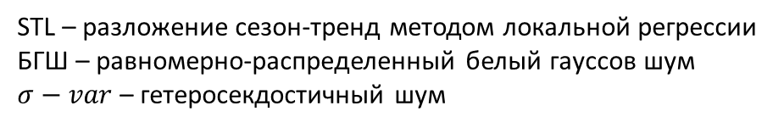
Статистические методы
Метод | Тренд | Сезонность | Нестационарность | Шумы | Выбросы | Объем Данных | horizon | Настройка | Использование
Naïve | Нет, Random-walk | Одна и простая | TS-стац. | Почти нет | Почти нет | 10-10² | 10 | Очень быстро | Нет тренда, данных мало
STL+ любой | Цикличный | Одна или более (MSTL) | TS-стац. | Почти нет | Очень мало | 10-10⁴ | 20 | Очень быстро | Когда проще убрать компоненты
ETS (HW) | Почти монотонный | Одна или 1-2 | TS-стац. | σ-var | Очень мало | 10²-10³ | 30 | AutoETS быстр | Простая модель, 1 сезон, шумы, данных мало
TBATS | Почти монотонный | 1-4 | TS-стац. | Окрашенный шум, σ-var | Очень мало | 10²-10⁴ | 30 | Автонастройка быстро | Простая модель, шумы, несколько сезонностей
ARIMA | Полином, Random-walk | Любые, в т.ч. Не стационарные | DS-стац. | Окрашенный шум | Мало | 10²-10⁵ | 100 | AutoARIMA+ руками - долго | Сложная DS-стац. модель, важно корреляция – по факту Baseline
Prophet | Сложный перегибы | Любые, + holidays | TS-стац. | Слабый БГШ | Могут быть | 10²-10⁶ | 100+ | выбор точек перегиба, ост. быстро | Длинный ВР и горизонт, бизнесс-процессы
STL – разложение сезон-тренд методом локальной регрессии
БГШ – равномерно-распределенный белый гауссов шум
$σ−var$ – гетеросекдостичный шум
Окрашенный шум – шум, имеющий корреляционную зависимость
TS-стац. – стационарность по отношению к тренду (и сезонности)
DS-стац. – стационарность к дифференцированию (usual, seasonal dif)

Slide 13
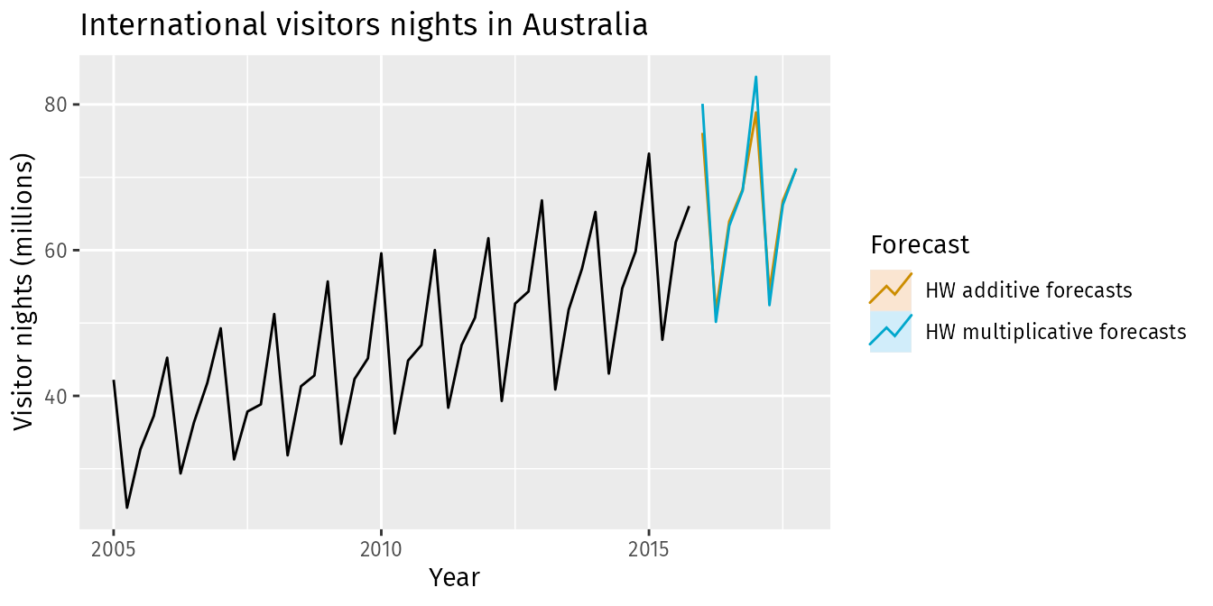
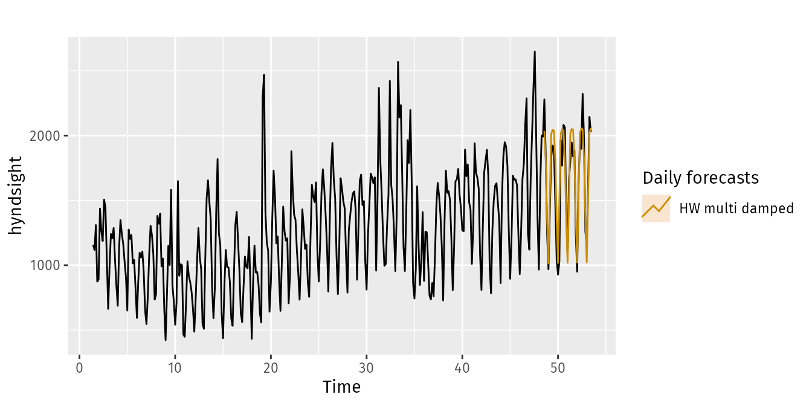
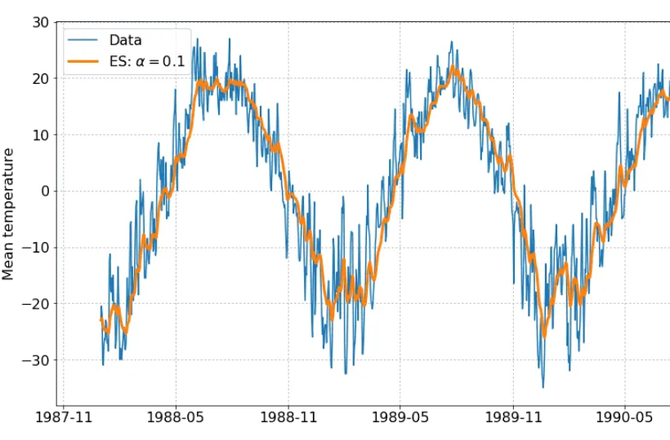
Экспоненциальное сглаживание
Часто требуется предсказание будущих значений достаточно простых временных рядов, состоящий преимущественно из одной трендовой и сезонной составляющих понятного вида.
Данные кажутся достаточно шумными, возникает необходимость сглаживания
Forecasts of daily pageviews on the Hyndsight blog.
Температурные показания
https://otexts.com/fpp2/holt-winters.html
https://education.yandex.ru/handbook/ml/article/analitika-vremennyh-ryadov

Slide 14
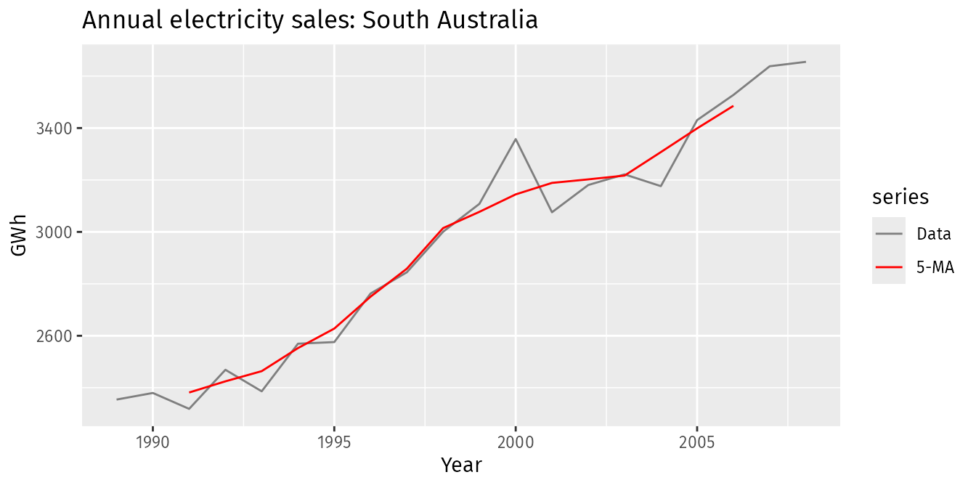

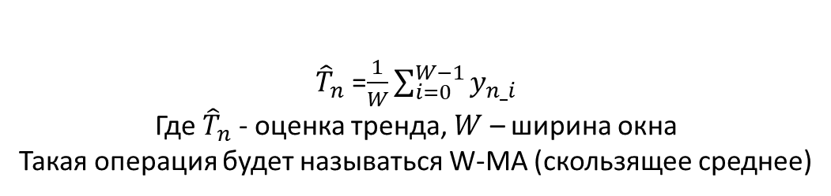
Классический подход к декомпозиции ВР
Рассмотрим временной с аддитивной моделью Тренд-Сезонность-остаток:
$y_{n} =T_{n} + S_{n} + ε_{n}$,
где $T_{n}$ – это тренд, $S_{n}$ – это сезонность со значением периода $m$ (например 4 для квартала, 12 для 1 года, 7 для дней недели – если шаг 1 день), $ε_{n}$ – это остаточная часть (шумы), $n=0,…,N−1$ – набор наблюдений с заданным шагом (напр. 365 набл. С шагом 1 день –год).
В модели мы считаем, что скорость изменения тренда много меньше, чем скорость изменения сезонности: $\frac{1}{N}\sum_{n}^{N}{|∆T_{n}|}≪\frac{1}{N}\sum_{n}^{N}{|∆S_{n}|}$
Тогда если по ВР провести усредняющее окно с шириной $>m$ (в т.ч. Усреднить каждый период), то в модели останется только тренд и некоторая промоделированная ошибка $ε_{n}$
${\hat{T}}_{n}$ =$\frac{1}{W}\sum_{i=0}^{W−1}{y_{n_i}}$
Где ${\hat{T}}_{n}$ - оценка тренда, $W$ – ширина окна
Такая операция будет называться W-MA (скользящее среднее)
можно делать MA над MA или ввести взвешенный MA (WMA) – выбор коэффициентов таких операций будет влиять на результат сглаживания. В том числе можно синтезировать сглаживание сезонности до определенных компонент или не мене определенных компонент (фильтрация Временного ряда)

Slide 15
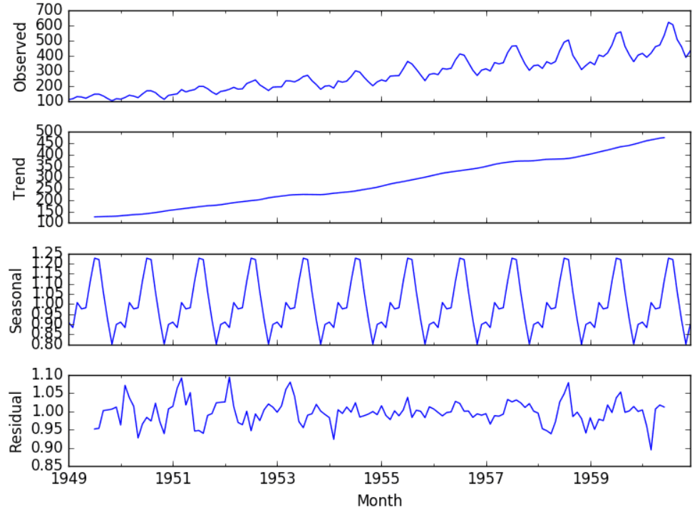
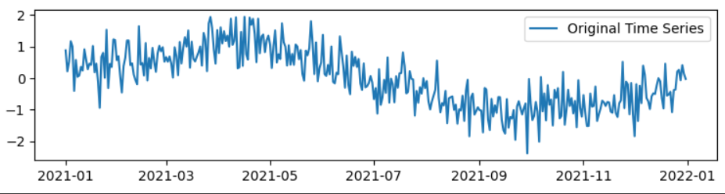
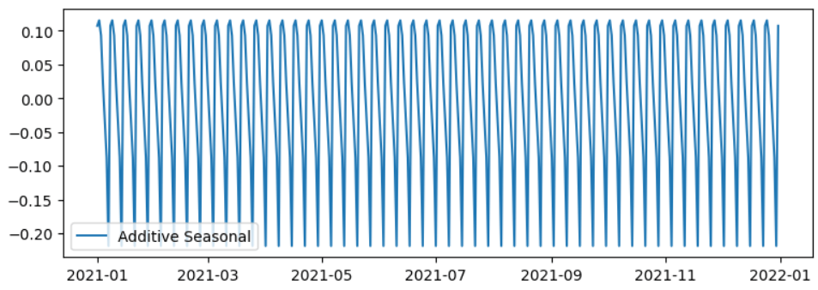
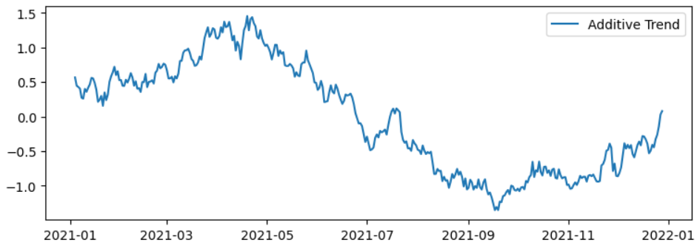

Классический подход к декомпозиции ВР
Используя скользящее среднее проще всего разложить временной ряд на компоненты.
1 – вычисление тренда методом скользящего среднего (MA) с окном размера $w (w нечетное)$
${\hat{T}}_{n}$ =$\frac{1}{w}\sum_{i=−(w−1)/2}^{{\left(\left(w−1\right)\right)}/2}{y_{n_{i}}}$ - центрированное скользящее среднее позволяет избежать эффекта запаздывания
Если m четное - (можно заменить на 2хma или на другую схему
2 – вычисление сезонности
$s_{n}=y_{n}−{\hat{T}}_{n}$
3 – Оценка значений одного периода сезонной составляющей c заданной сезонностью $m$
$\hat{s}=\left(s_{0}, s_{1},…,s_{m})=1/∆(\sum_{i=0}^{∆−1}{s_{m⋅i}},\sum_{i=0}^{∆−1}{s_{m⋅i+1},…,\sum_{i=0}^{∆−1}{s_{m⋅i+m}}}\right)$, где $∆=N mod m$-целое число периодов сезона во ВР
4 – Интерполяция сезонной составляющей на весь объем выборки ВР ${\hat{s}}_{n}$
5 – Вычисление остатка как$ε_{n}=y_{n}−{\hat{T}}_{n}−{\hat{s}}_{n}$
https://www.geeksforgeeks.org/python/time-series-decomposition-techniques/
https://otexts.com/fpp2/classical-decomposition.html https://www.openforecast.org/adam/classical-seasonal-decomposition.html http://www.gardner.fyi/blog/STL-Part-II/

Slide 16
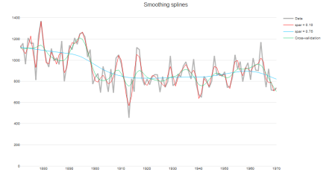
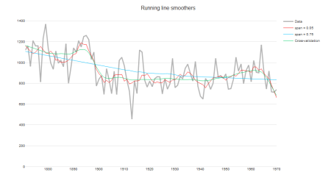
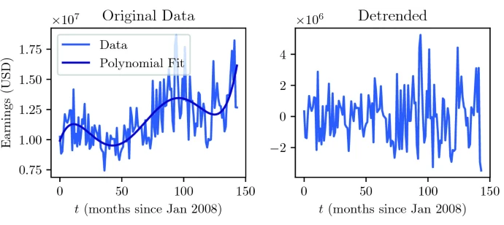
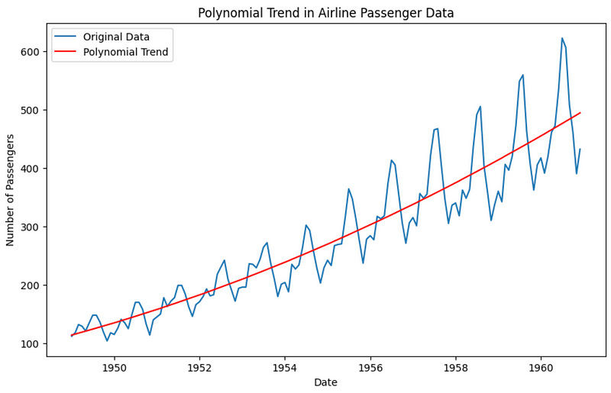
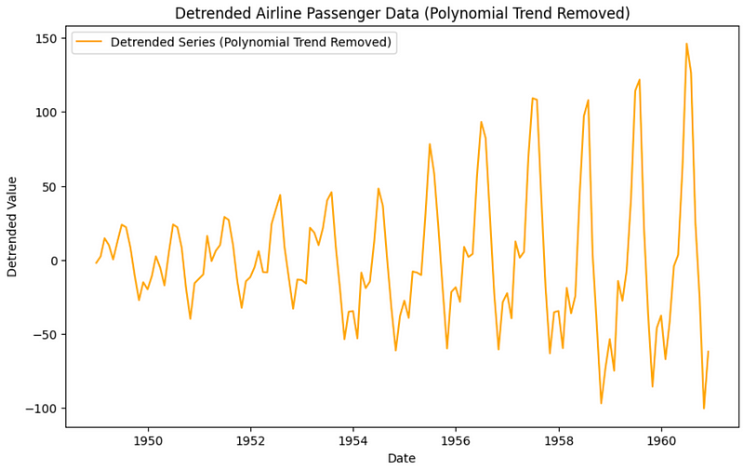
Классический подход к Detrender
Если тренд простой, то можно аппроксимировать тренд
Полиномиальной регрессией
Ядерной функцией (ядерное сглаживание)
Сплайнами (Smoothing splines)
Методом локальной регрессии (LOESS)
Экспоненциальным сглаживанием
И т.д.
По сути – это все методы низкочастотной фильтрации ВР.
LOESS
Kernel smoothers
https://readmedium.com/why-differencing-works-to-detrend-a-time-series-838fd875ff9d
https://link.springer.com/chapter/10.1007/978-3-031-11432-8_4
https://www.r-bloggers.com/2018/07/smoothing-time-series-data/

Slide 17
Проверка на тренд
Тренд может быть
детерминированным
Мнотонный ( в т.ч. с насыщением)
Цикличным
Иметь точки перегиба
Или может быть случайным
комбинированным
Тренд важно понимать, так как он виляет на
стационарность (TS, DS тренды),
выбор модели (напр. В моделях ARIMA порядок дифференцирования это параметр)
Интерпретацию данных – тренд + цикличность могут маскировать сезонность и другие факторы
Часто тренд – это основной источник изменений во ВР, правильный учет тренда – это львиная доля высокой точности предсказания

Slide 18
Проверка на тренд Тесты на наличие тренда:
Тест Дика-Фуллера (Augmented Dickey–Fuller test, ADF) – стохастический тренд
Идея: текущее изменение значений ВР связано с дрейфом или предыдущими изменениями значений ВР
H0​: Ряд не стационарен (стохастический тренд).
H1​: Ряд стационарен (тренда нет).
Тест Квятковского-Филлипса-Шмидта-Шина (KPSS) – детерминированный тренд (кроме циклического)
Идея: остатки от описания ВР регрессией колеблются вокруг нуля
H0​: Ряд стационарен (нет тренда или тренд колеблется вокруг нуля).
H1​: Ряд не стационарен (тренд детерминирован).
ADF + KPSS лучше вместе использовать, если есть противоречие, используйте доп. Визуальный анализ или альтернативные тесты:
гетеросекдостичность, шумы: тест Филлипса-Перрона (PP Test) - модификация ADF
выбросы и тд: тест Манна-Кенделла дополняет KPSS (тест на монотонный тренд)
В случае сложной цикличности нужно использовать время-частотный анализ или тест Бартлетта (проверка значимости сглаженных частотных компонент)
Обратите внимание, H0,H1 наоборот!
ДЗ: Постройте разные типы ВР, проверьте их на тестах
https://www.eviews.com/help/helpintro.html#page/content%2Fadvtimeser-Unit_Root_Testing.html

Slide 19
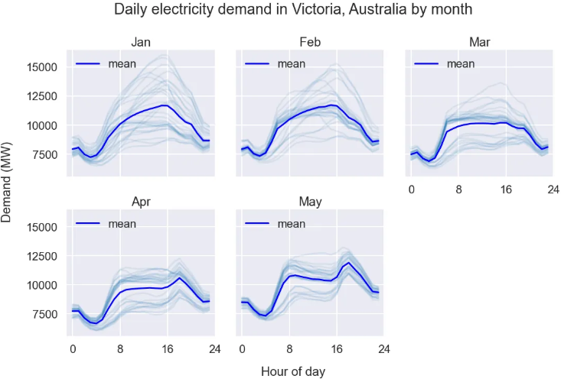
Классический подход к Deseasonalizer
Если сезон регулярный – можно удалить его для упрощения данных
Если известно, что сезонность переменная (например, месяцы в году), то каждый сезон можно учесть отдельно по каждому месяцу
Напр. потребление электроэенегрии в зимой больше чем летом.
Выходные (weekends) могут быть промоделированы как недельная сезонность
Праздники могут быть промоделированы как годовая сезонность
Если есть несколько очень разных сезонностей – их можно разрешить (напр. неделя и год).
Если сезонность гармоническая лучше всего использовать ряды Фурье ( в курсе не рассматриваем)
Часто описание рядами – компактное, простое, не требует целочисленной сезонности.
Если сезонность сложная и нестационарная лучше использовать время-частотные преобразования (в курсе не рассматриваем)
https://www.blog.trainindata.com/multi-seasonal-time-series-decomposition-using-mstl-in-python/

Slide 20
Тесты на сезонность
Сезонность не всегда очевидна,
компоненты сезонности могут быть визуально скрыты другими компонентами
Сезонность важно не спутать с цикличностью особенно для коротких ВР
Сезонность можно определить
при сравнении сегментов размером с 1 или несколько сезонов (визуально разброс, boxplot, сравнение остатков вычитания сезонностей)
Анализом ВР после сезонного дифференцирования
Путем разложения ВР на сезонные компоненты
Сезонность видна по графикам ACF/PACF как всплески лагов на соответствующих периодах
Чтобы не спутать с цикличностью можно провести модицфицированный тест Льюнга-Бокса. Основная идея – нормировка для лагов сезонности (напр 12,24)
QS тест: вариант тест Льюнга-Бокса только на позитивных лага
Тест Кановы-Хансена (Canova-Hansen Test, CHTest):
Стабильность сезонных компонент во времени – отбор нужных компонент и анализ их изменчивости
https://www.hse.ru/data/2014/11/13/1311639964/%D0%9C%D0%B5%D1%82%D0%BE%D0%B4%D1%8B%20%D1%81%D0%BE%D1%86%D0%B8%D0%B0%D0%BB%D1%8C%D0%BD%D0%BE-%D1%8D%D0%BA%D0%BE%D0%BD%D0%BE%D0%BC%D0%B8%D1%87%D0%B5%D1%81%D0%BA%D0%BE%D0%B3%D0%BE%20%D0%BF%D1%80%D0%BE%D0%B3%D0%BD%D0%BE%D0%B7%D0%B8%D1%80%D0%BE%D0%B2%D0%B0%D0%BD%D0%B8%D1%8F%20%D0%B2%202%D1%82.%20%D1%82.2%20-%20%D0%A1%D0%B2%D0%B5%D1%82%D1%83%D0%BD%D1%8C%D0%BA%D0%BE%D0%B2%20-%20%D0%B1%D1%82.pdf
https://palatej.github.io/pages/stats/tests/seasonality/qs.html

Slide 21
STL разложение
Проблема классических методов:
Классическое разложение (например, метод скользящего среднего) предполагает строгую периодичность (например, 12 месяцев для годовых данных).
Если сезонность изменяется во времени (например, амплитуда или форма сезонных колебаний непостоянна), классические методы дают плохие результаты.
Если есть выбросы – это смещает результат скользящего среднего
Сложная форма цикличности тренда может быть искажена скользящим средним
Решение:
Использование рекуррентной процедуры позволяет постепенно оптимизировать параметры разложения и сделать уго устойчивым к выбросам и другим проблемам ВР
Процедуры локальной (непараметрической) регрессии позволяют аппроксимировать сложный тренд без его описания.
STL (Seasonal-Trend-Loess) — метод сезонной и трендовой декомпозиции с помощью оценки нелинейных взаимосвязей (Loess).

Slide 22
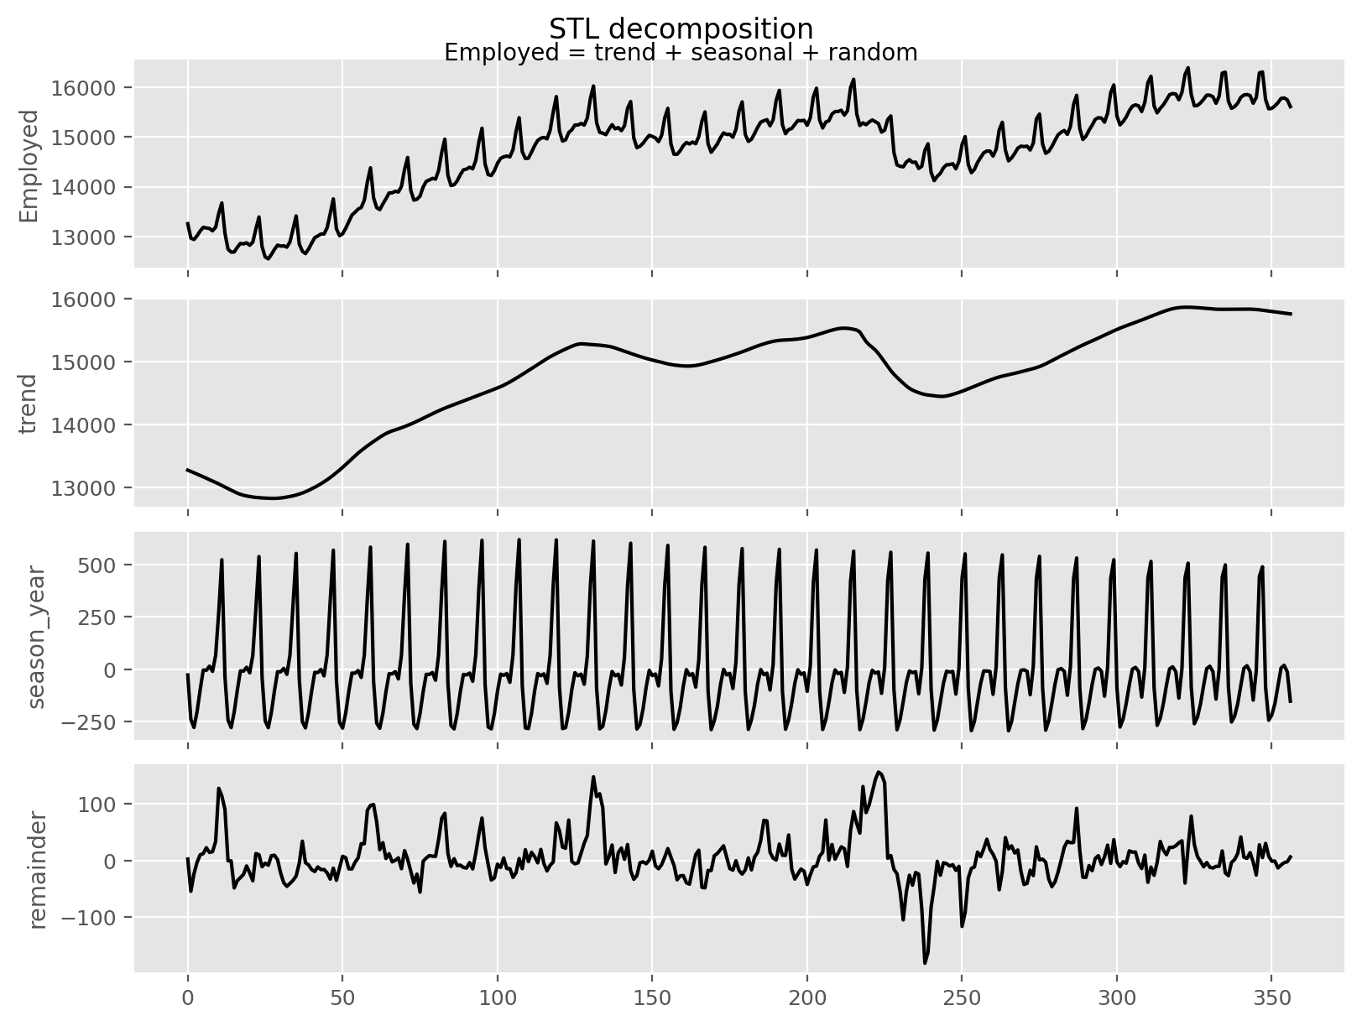
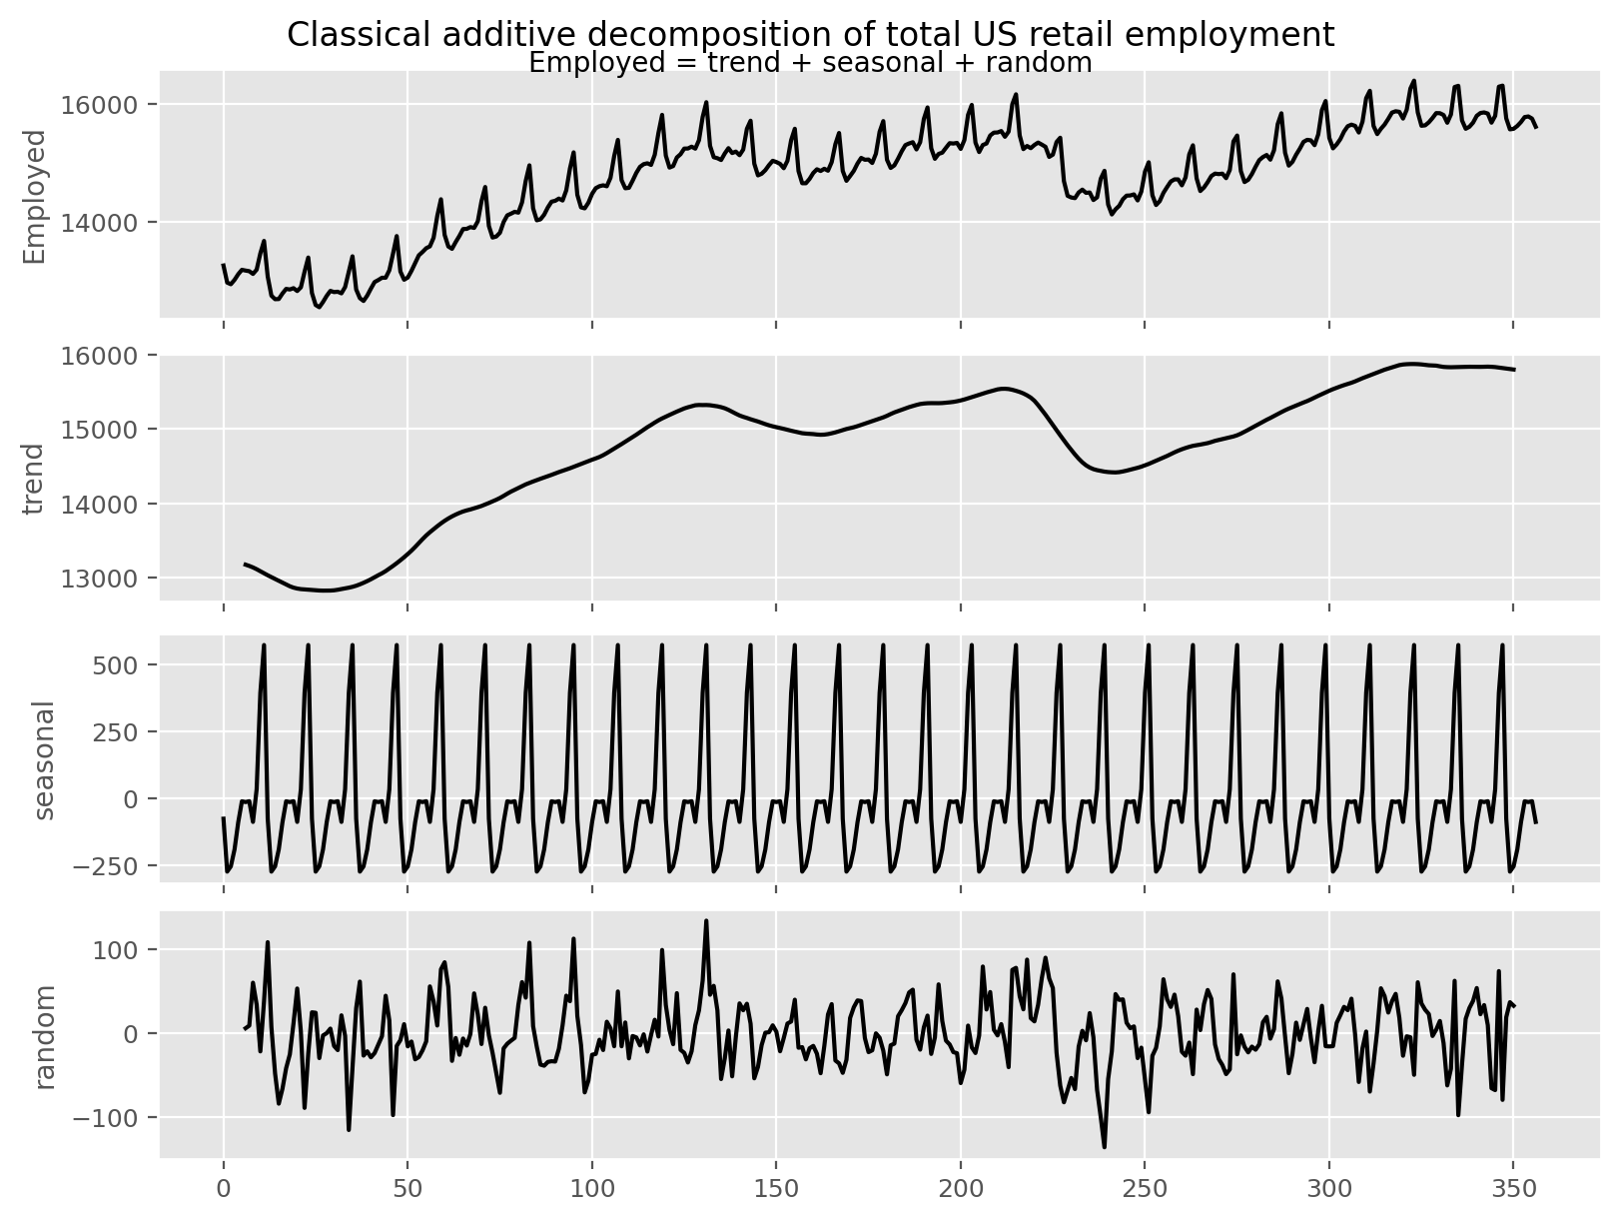
STL разложение
STL (Seasonal-Trend-Loess) — метод сезонной и трендовой декомпозиции с помощью оценки нелинейных взаимосвязей (Loess).
Остаток в среднем меньше, видны выбросы,

Slide 23
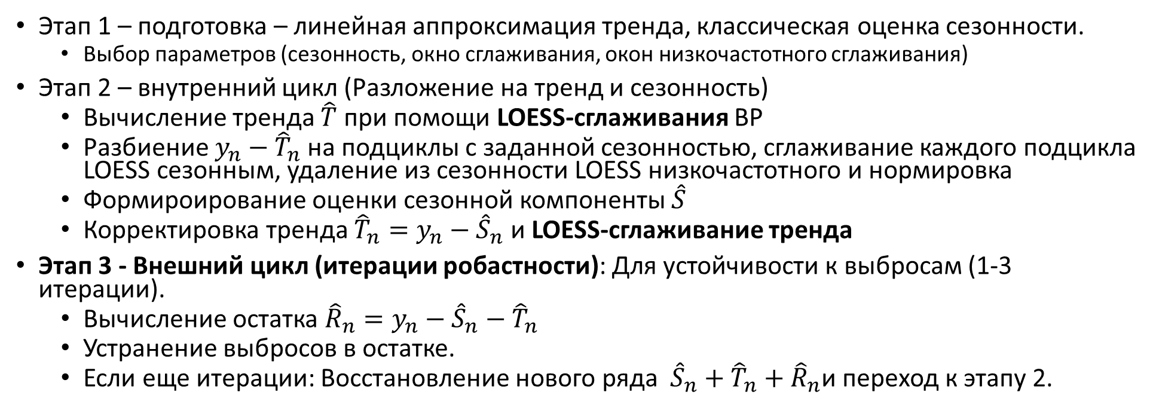
STL разложение
Этап 1 – подготовка – линейная аппроксимация тренда, классическая оценка сезонности.
Выбор параметров (сезонность, окно сглаживания, окон низкочастотного сглаживания)
Этап 2 – внутренний цикл (Разложение на тренд и сезонность)
Вычисление тренда $\hat{T}$при помощи LOESS-сглаживания ВР
Разбиение $y_{n}−{\hat{T}}_{n}$ на подциклы с заданной сезонностью, сглаживание каждого подцикла LOESS сезонным, удаление из сезонности LOESS низкочастотного и нормировка
Формироирование оценки сезонной компоненты $\hat{S}$
Корректировка тренда ${\hat{T}}_{n}=y_{n}−{\hat{S}}_{n}$ и LOESS-сглаживание тренда
Этап 3 - Внешний цикл (итерации робастности): Для устойчивости к выбросам (1-3 итерации).
Вычисление остатка ${\hat{R}}_{n}=y_{n}−{\hat{S}}_{n}−{\hat{T}}_{n}$
Устранение выбросов в остатке.
Если еще итерации: Восстановление нового ряда ${\hat{S}}_{n}+{\hat{T}}_{n}+{\hat{R}}_{n}$и переход к этапу 2.
Может также быть вариант многосезонного STL - MSTL
Может также быть STLForecast: предсказание тренда заданной моделью и экстраполяция сезонной компоненты
Loess – взвешенная локальная регрессия с коном вида: для точки x’
Где d – расстояние между x и x’
https://www.statsmodels.org/dev/examples/notebooks/generated/stl_decomposition.html
https://www.statsmodels.org/dev/examples/notebooks/generated/mstl_decomposition.html

Slide 24
другие разложения
STL – универсальный метод разложения ВР, устойчивый к выбросам и сложным трендам. Однако,
Вычислительная сложность: Требует больше ресурсов, чем скользящее среднее особенно для длинных ВР.
Настройка параметров: Неправильный выбор окон может исказить компоненты.
Для MSTL настройка еще сложнее
Нестационарность: Если тренд слишком резкий, LOESS может отставать.
STL может воспринимать holidays за выбросы
Высокочастотные шумы (зашумленность) может затмить выбросы.
Если модель ВР уточнена, например holidays, четкая структра могут быть более точные методы, например
SETA (X-13ARIMA-SEATS) – для бизнесс-процессов ВР
X11 для сезонной корректировки в экономических данных (глобальная экономика)

Slide 25
Анализ остатков

Slide 26
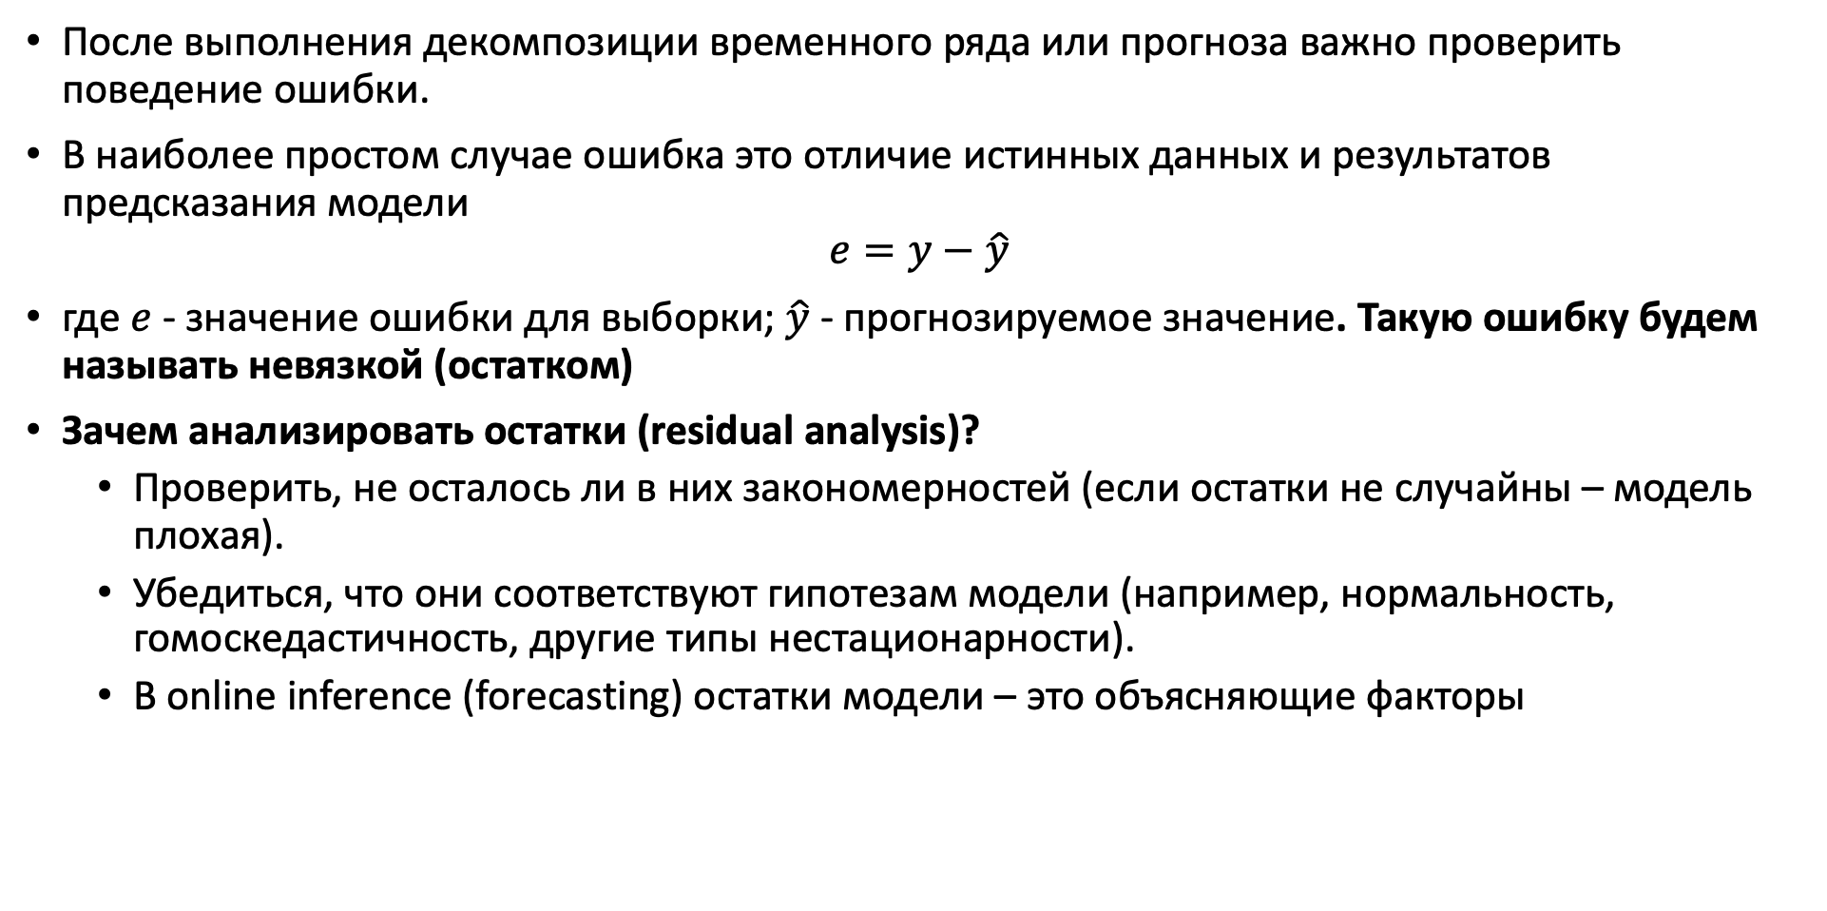
Анализ невязок (остатков).
После выполнения декомпозиции временного ряда или прогноза важно проверить поведение ошибки.
В наиболее простом случае ошибка это отличие истинных данных и результатов предсказания модели
$$e=y−\hat{y}$$
где $e$- значение ошибки для выборки; $\hat{y}$ - прогнозируемое значение. Такую ошибку будем называть невязкой (остатком)
Зачем анализировать остатки (residual analysis)?
Проверить, не осталось ли в них закономерностей (если остатки не случайны – модель плохая).
Убедиться, что они соответствуют гипотезам модели (например, нормальность, гомоскедастичность, другие типы нестационарности).
В online inference (forecasting) остатки модели – это объясняющие факторы
https://otexts.com/fpp2/residuals.html

Slide 27
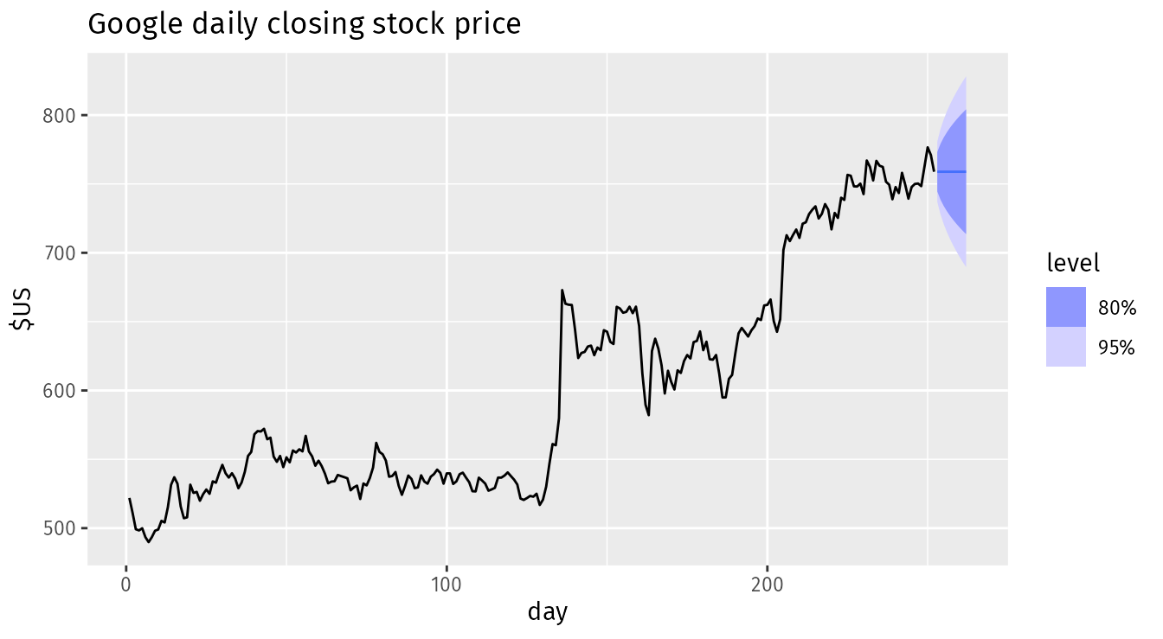
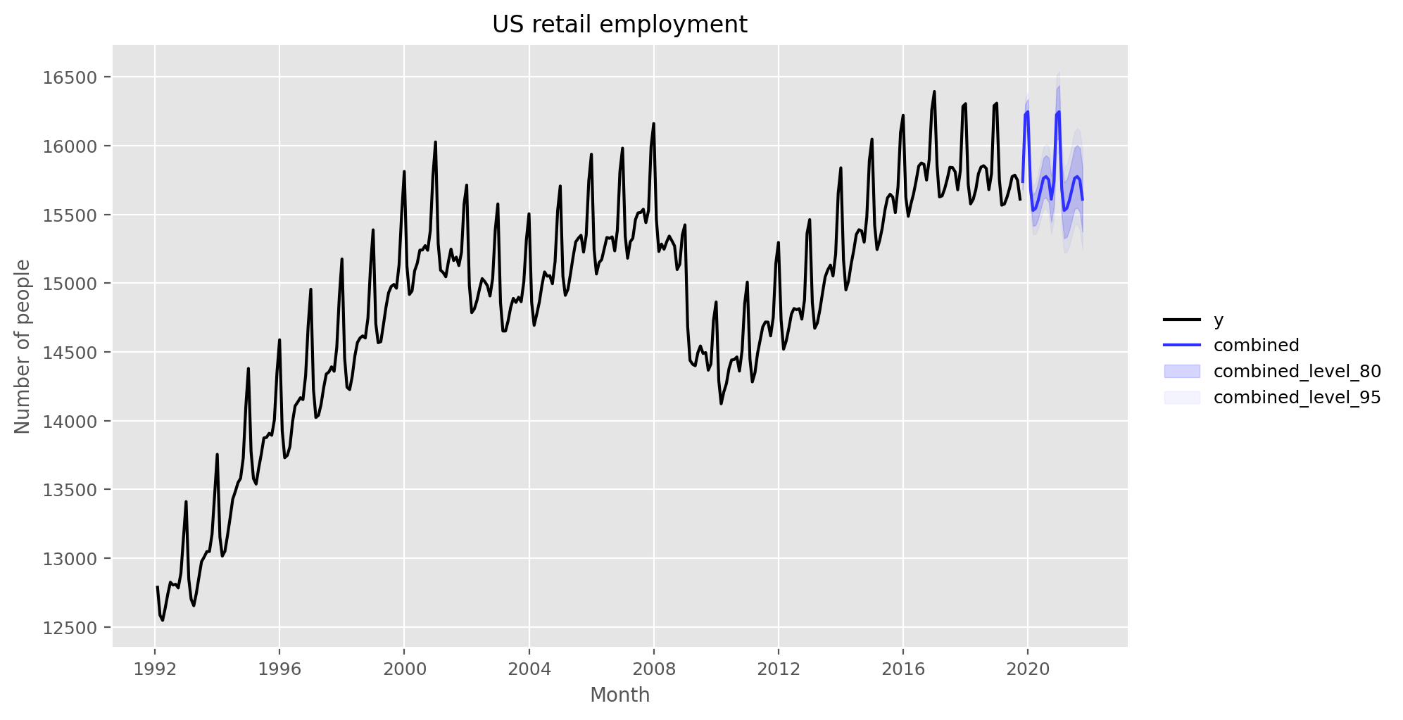
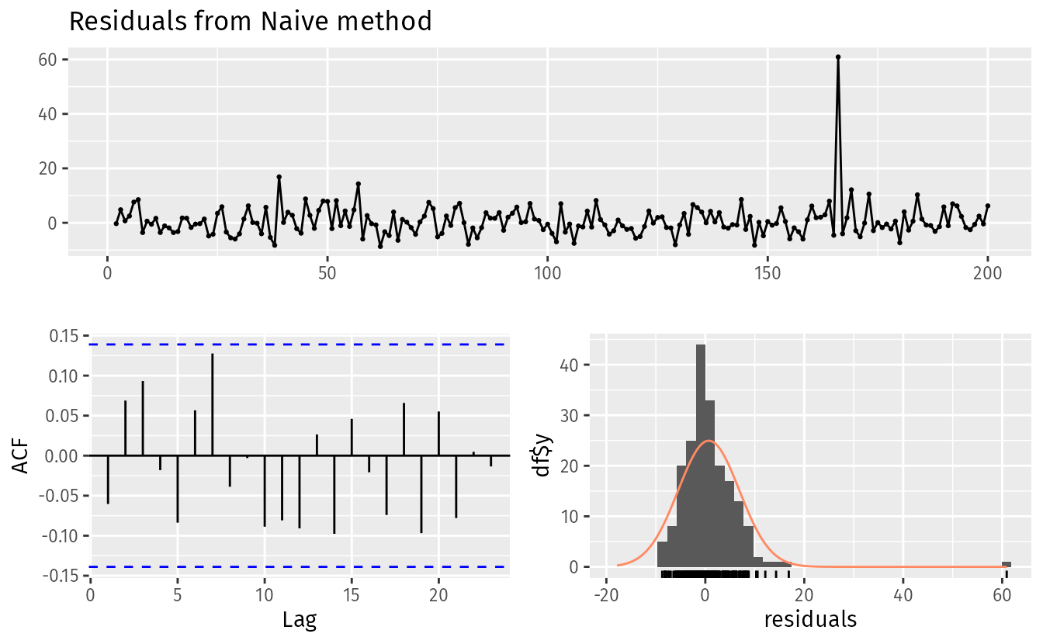
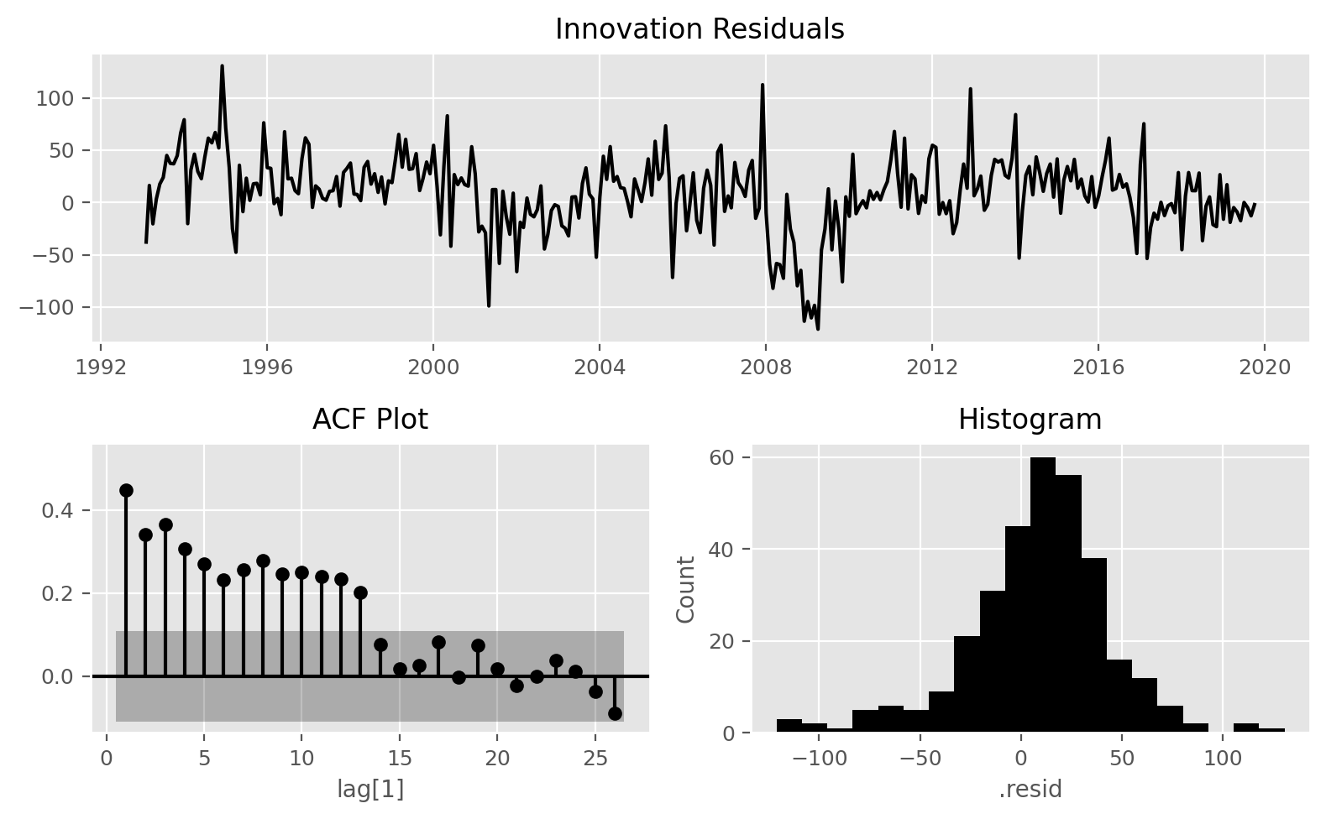
Анализ невязок (остатков).
Остатки вычисляются на всей обучающей выборке и используются для проверки адекватности модели.
https://otexts.com/fpp2/residuals.html
https://otexts.com/fpppy/nbs/05-toolbox.html

Slide 28
Анализ невязок (остатков).
Остатки должны иметь
0 среднее,
постоянную дисперсию (гомосекдостичность),
Отсутствие паттернов (не иметь корреляций)
нормальное распределение
Методы предсказания ВР, особенно нелинейные не гарантируют этих свойств даже для лучших метрик.
Нарушение требований к остаткам модели означает что:
Модель не полностью объясняет ВР
Ошибка предсказаний на длинном горизонте будет расти
Напр. данные остаются нестационарными или не учтена сезонность 2 порядка
В остатках могут быть выбросы и другие локальные проблемы
Требуется предобработка данных
В модели появились новые факторы
Требуется обновление модели
https://otexts.com/fpp2/residuals.html

Slide 29
Анализ остатков. Замечания
Состоятельное предсказание (prediction consistency) – это предсказание сходящееся к истинным значениям ВР для случая бесконечной выборки.
Качество прогноза улучшается по мере увеличения объема обучающих данных и стремится к оптимальному (или теоретически достижимому минимуму ошибки).
Остатки модели - представляют собой Белый гауссов шум (БГШ).
БГШ - случайные флуктуации во временном ряду, которые не могут быть смоделированы (или объяснил).
Для некоторых линейных моделей можно оценить минимальную дисперсию БГШ (напр, граница Крамера-Рао)
Если предсказания сходятся к истинным значениям "в среднем квадратичном» (RMSE) или если предсказания асимптотически несмещенные (MAE) и их дисперсия стремится к нулю, то такие предсказания будут состоятельными.
Состоятельное предсказание означает, что с ростом обучающей выборки информативность будет расти, дисперсия падать, вероятность переобучения падать
Состоятельность означает асимптотическую эффективность модели. Лучше использовать состоятельные модели если есть выбор.
Если предсказание состоятельно – вся инфа учтена, это не значит что инфы достаточно. Анализ остатков должны сопровождаться независимыми методами проверки модели (например кросс-валидация)!
чем значимей компонента в модели ВР, тем меньше выборка (информация) нужна для ее предсказания (проще предсказать годовой тренд, чем колебания в выходные)

Slide 30
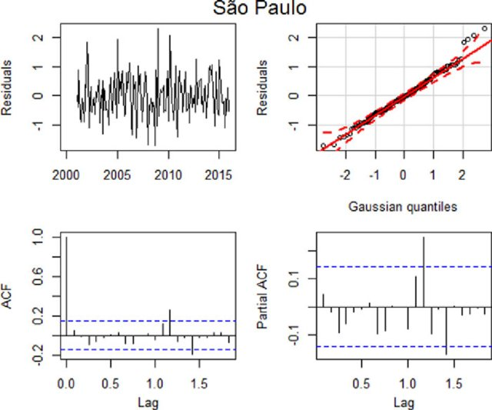
Визуальный Анализ невязок (остатков).
Существует несколько методов остаточного анализа .
Визуальный анализ остатков (во временной или частотной области) – глобальные тенденции ВР, скользящее среднее и дисперсия – проверка новизны
График гистограммы – оценка нормальности распределения
График Q-Q (графическое сравнение распределения вероятностей)
ACF/PACF графики – анализ значимых корреляций (+ Тест Линга Бокса).
https://otexts.com/fpp2/residuals.html
https://www.researchgate.net/publication/331434090_Dengue_outbreaks_unpredictable_incidence_time_series

Slide 31
Визуальный Анализ невязок (остатков).
Метод дает прогнозы, по-видимому, учитывают всю доступную информацию.
Среднее значение остатков близко к нулю
нет существенной корреляции.
Временной график имеет выброс, в остальном дисперсия постоянная.
Гистограмма - остатки могут быть ненормальными — правый хвост кажется слишком длинным, даже если мы игнорируем выброс.
Следовательно, прогнозы с помощью этого метода, вероятно, будут довольно хорошими, но интервалы прогнозирования, рассчитанные с учетом нормального распределения, могут быть неточными.
https://otexts.com/fpp2/residuals.html
https://www.researchgate.net/publication/331434090_Dengue_outbreaks_unpredictable_incidence_time_series

Slide 32
Визуальный Анализ невязок (остатков).
Метод дает не качественный прогноз.
Визуально в остатках видна нестационарность
ACF показывает нестационарность до 13 лага – вероятно не учтена сезонность
Гистограмма имеет скос – нестационарность, тенденция к изменению во времени
Требуется усложнить модель. Вероятно учесть годовую сезонность
https://otexts.com/fpp2/residuals.html
https://www.researchgate.net/publication/331434090_Dengue_outbreaks_unpredictable_incidence_time_series

Slide 33
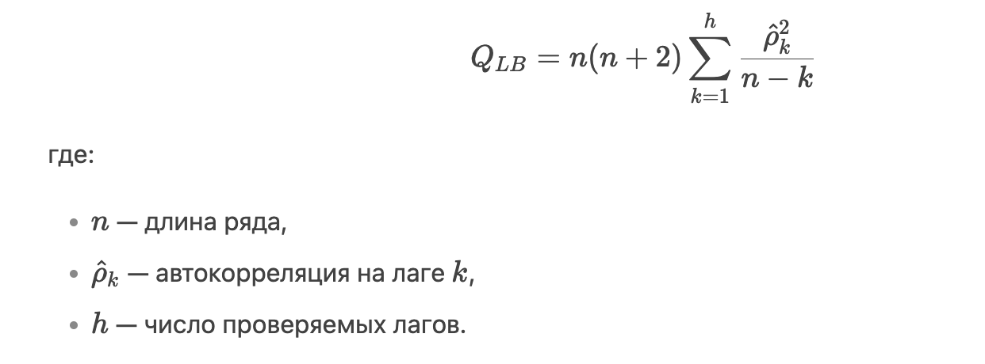
Анализ невязок (остатков) при помощи тестов.
Непараметрическая проверка статистических гипотез (ADF-критерий, критерий Линга – Бокса, тест Уайта и тд).
Тест Линга – Бокса
Идея теста:
H0​: Остатки независимы (нет автокорреляции)
H1​: Присутствует автокорреляция (остатки не случайны)
тест зависит от выбора числа степеней свободы
Тест выявляет неучтенные паттерны или цикличность в остатках
Часто тест дает результаты на границе выбора гипотез – требуются дополнительные исследования
Порядок модели ℓ=10 или ln(n) .ℓ=2m , где m — сезонный
Не используйте ℓ больше T/5 , так как это может привести к завышенной статистике.
Если лагов выбрано мало – пропуск автокорреляций, если много- мощность теста падает.
Если в данных структурный разрыв (новизна) может дать ложный результат, также тест может не показать тяжелые хвосты
Тест не реагирует не гетероскдостичноть
Аномалии создают ложные корреляции
https://www.numberanalytics.com/blog/mastering-residual-analysis-in-time-series

Slide 34
Анализ невязок (остатков) при помощи тестов.
Дополнительные тесты. Основные идеи
Тест сезонность и цикличность: Portmanteau Махди тест (Линг-Бокс на сезонных лагах)
Тест на гетеросекдостичность: Breusch-Pagan Test (сравнение квадрата остатков и средней дисперсии)
Тест на новизну и точки перегиба в данных: CUSUM – накопление отклонений от среднего, Тест Петтита – изменение среднего значения ранговой корреляции, через анализ медианы и ширины распределения
Тест на нормальное распределение: Тест Шапиро- Уилка (для небольших выборок подобно Q-Q), тест Калмогорова Смирнова (сравнение эмпирической cdf и cdf нормального распределения)
Помимо тестов рекомендуется
проводить визуальный анализ остатков, в том числе разделенных на сегменты,
Перекрестную проверку модели
Сравнивать несколько моделей между собой
https://www.numberanalytics.com/blog/mastering-residual-analysis-in-time-series

Slide 35
Задача | Тест | Комментарий
Автокорреляция остатков | Ljung–Box, Box–Pierce | Наиболее популярные
Гетероскедастичность | McLeod–Li, ArchTest | На квадратах остатков
Выбросы | IQR, Grubbs | На остатках
Стационарность остатков | ADF, KPSS | Для проверки стационарности
Нормальность остатков | Shapiro–Wilk, Jarque–Bera | Для построения доверительных интервалов
Наличие структурных сдвигов | CUSUM, Chow | Для анализа стабильности модели
Смещение остатков | t-тест на среднее | Для проверки систематической ошибки
Вероятностные прогнозы | CRPS, Winkler score | Для оценки качества интервалов
Эмпирическая надёжность | Conformal Prediction | Для построения интервалов без предположений
Сезонные остатки | Mahdi’s seasonal portmanteau | Альтернатива Ljung–Box для сезонных ARIMA
Ljung–Box и Box–Pierce — хороши для проверки автокорреляции в остатках.
McLeod–Li — если есть подозрения на гетероскедастичность.
CUSUM/Chow — если есть подозрения на структурные изменения.
Shapiro–Wilk/Jarque–Bera — если планируете строить доверительные интервалы на основе нормальности.
CRPS/Winkler score — если работаете с вероятностными прогнозами.

Slide 36
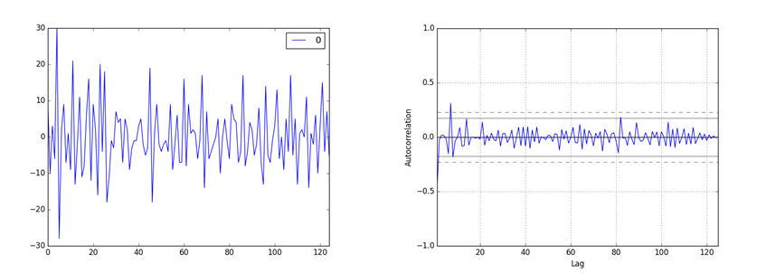
Методы на основе визуальной оценки. АКФ
Пример остатков прогноза временных рядов.
Здесь можно проверить наличие тренда, циклической или сезонной составляющей.
Вот пример
сводная статистика
для показанного графика
count 125 mean 0.064000 std 9.187776 min -28.000000 25% -6.000000 50% -1.000000 75% 5.000000 max 30.000000
Возможны следующие выводы.
Среднее значение ошибки близко к нулю , но, возможно, недостаточно близко (на самом деле мы не можем сказать, связано ли это с малым размером выборки, смещением ряда или наличием ценного компонента).
Несимметричные минимальные и максимальные значения также подтверждают некоторое ненормальное поведение.
Стандартное значение почти в 3 раза меньше минимального, это нормально.

Slide 37
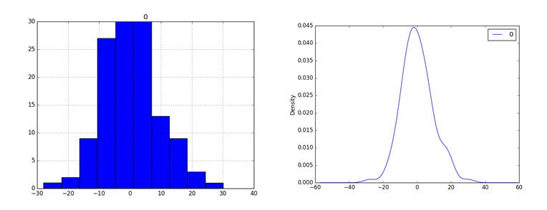
Методы на основе визуальной оценки. Гистограмма
Здесь показана гистограмма и ее нормализованное приближение. Мы можем видеть некоторую погрешность среднего значения и наличие асимметрии (статистический момент 3-го порядка, некоторая асимметрия распределения).
Небольшая асимметрия позволяет предположить, что требуется некоторое улучшение модели.
Большая асимметрия позволяет предположить, что необходимо проверить другую модель или что перед прогнозом (или разложением) необходима некоторая предварительная обработка (логарифм, квадратный корень из данных).

Slide 38
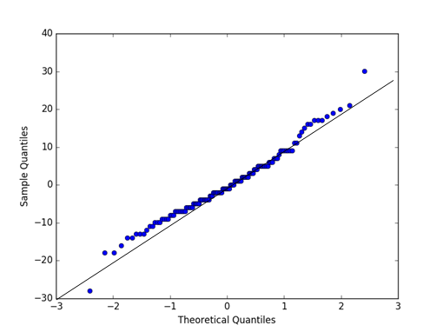
Методы на основе визуальной оценки. Q-Q график
График Q-Q или график квантилей - это метод графического сравнения двух распределений.
Этот метод можно использовать для визуальной оценки того, насколько похожим или отличным может быть распределение.
В остаточном анализе полученные значения распределения упорядочиваются и сравниваются с идеализированным распределением Гаусса.
Сравнение отображается как диаграмма рассеяния (теоретическая по оси x и наблюдаемая по оси y), где соответствие между двумя распределениями показано диагональной линией от нижнего левого угла до верхнего правого угла графика (с угол 45 градусов 𝑦 = 𝑥).
График Q-Q может помочь быстро показать отклонения от этого ожидания.

Slide 39
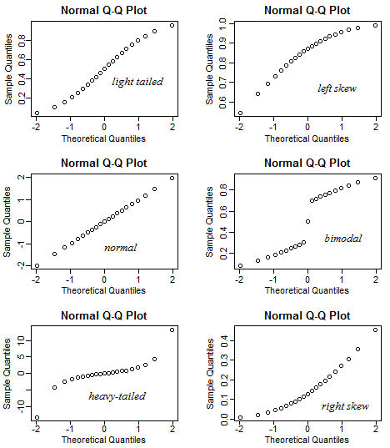
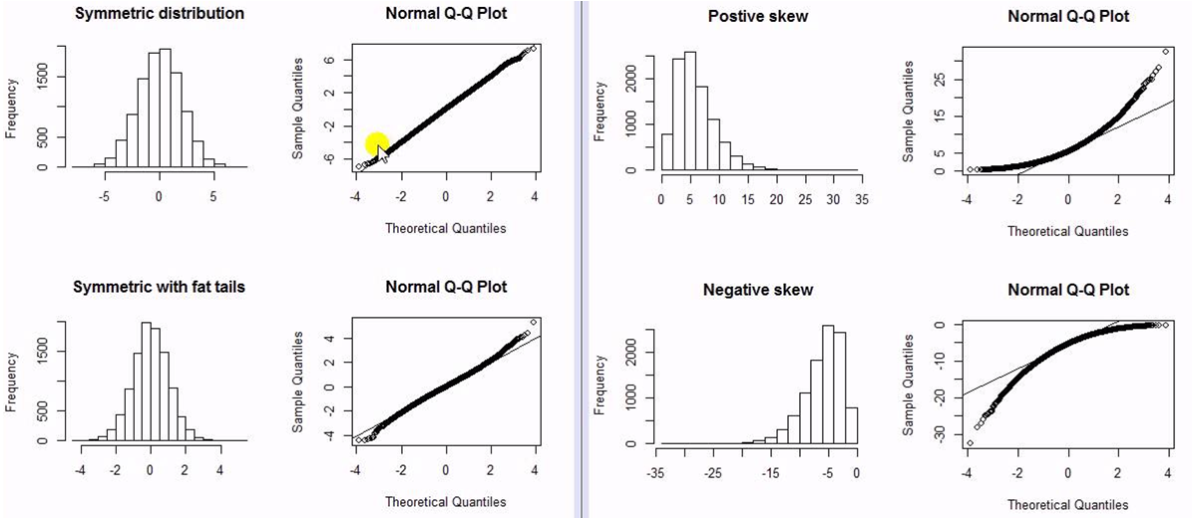
Методы на основе визуальной оценки. Q-Q график

Slide 40
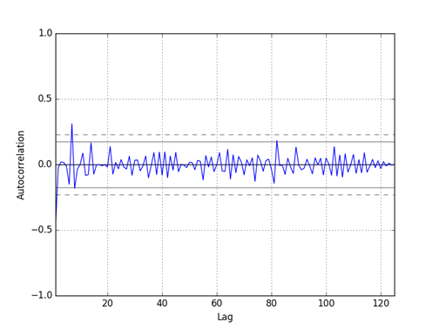
Методы на основе статистических тестов. Непараметрические методы
Линии на рисунке показывают уровни, ниже которых (или между + level и -level) с достоверностью 95% для непрерывных и 99% для штриховых линий образцы принадлежат белому шуму.
Значения этих линий получены с помощью теста Льюнга - Бокса - теста, проверяющего, принадлежат ли m лаг ряда АКФ белому гауссовскому шуму с заданным уровнем достоверности.
Расчетное значение, вычисленное с помощью теста Льюнга-Бокса, является так называемым p-значением (статистической значимостью) по тесту Льюнга-Бокса.
Обратите внимание, что может случиться, что доверительный интервал 95% соответствует нормальному распределению, а 99% не соответствует, тогда нужны дополнительные меры анализа, но иногда это значит, что точки с такой ситуацией – это выбросы.

Slide 41
Сводный статичесический анализ
Пример остатков прогноза временных рядов.
Здесь можно проверить наличие тренда, циклической или сезонной составляющей.
Вот пример
сводная статистика
для показанного графика
count 125 mean 0.064000 std 9.187776 min -28.000000 25% -6.000000 50% -1.000000 75% 5.000000 max 30.000000
Возможны следующие выводы.
Среднее значение ошибки близко к нулю , но, возможно, недостаточно близко (на самом деле мы не можем сказать, связано ли это с малым размером выборки, смещением ряда или наличием ценного компонента).
Несимметричные минимальные и максимальные значения также подтверждают некоторое ненормальное поведение.
Стандартное значение почти в 3 раза меньше минимального, это нормально.

Slide 42
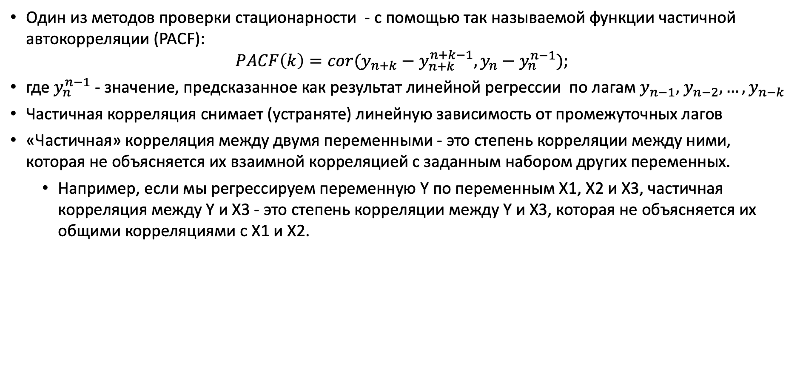
Методы визуальной оценки. Частичная автокорреляция (PACF)
Один из методов проверки стационарности - с помощью так называемой функции частичной автокорреляции (PACF):
$$PACF\left(k\right)=cor(y_{n+k}−y_{n+k}^{n+k−1},y_{n}−y_{n}^{n−1});$$
где $y_{n}^{n−1}$ - значение, предсказанное как результат линейной регрессии по лагам $y_{n−1},$ $y_{n−2},…,y_{n−k}$
Частичная корреляция снимает (устраняте) линейную зависимость от промежуточных лагов
«Частичная» корреляция между двумя переменными - это степень корреляции между ними, которая не объясняется их взаимной корреляцией с заданным набором других переменных.
Например, если мы регрессируем переменную Y по переменным X1, X2 и X3, частичная корреляция между Y и X3 - это степень корреляции между Y и X3, которая не объясняется их общими корреляциями с X1 и X2.

Slide 43
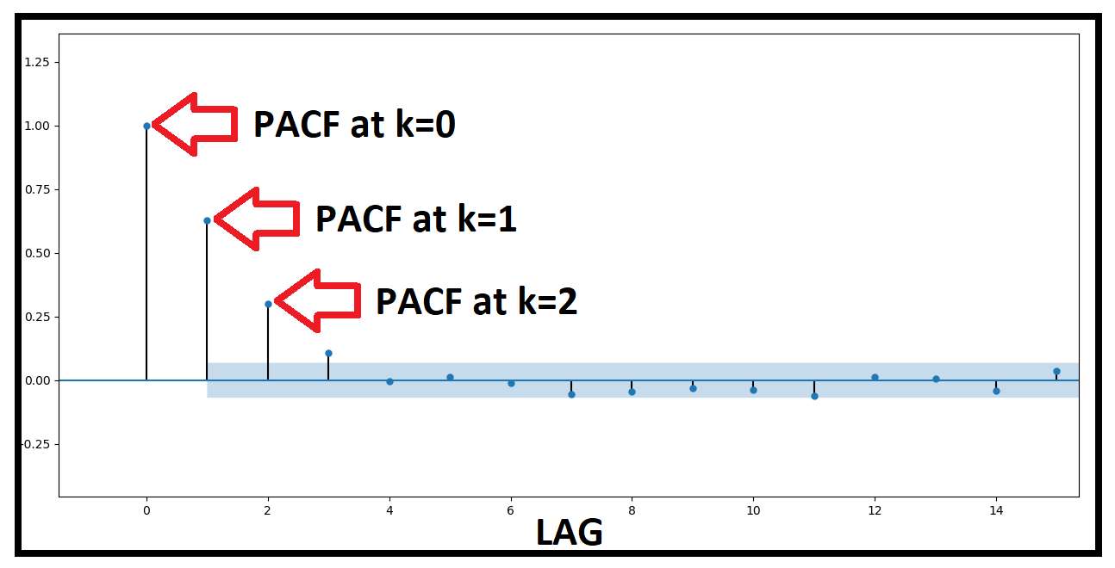
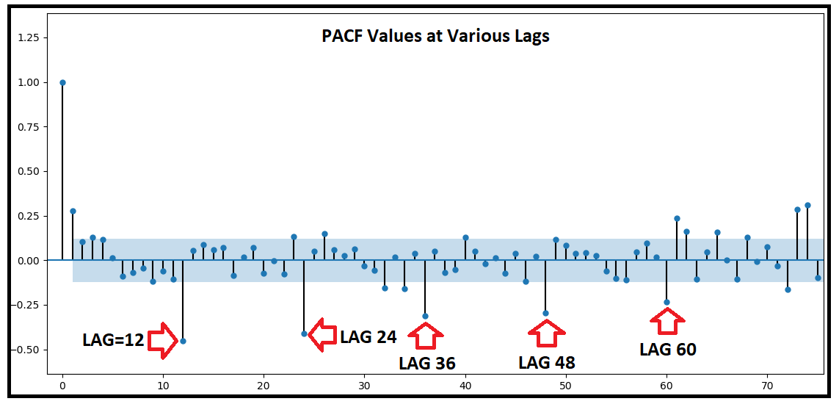

Частичная автокорреляция (PACF)
Один из методов проверки стационарности - с помощью так называемой функции частичной автокорреляции (PACF):
$PACF(k,p)=\frac{\sum_{i=0}^{N−1}{(y_{k}−{\hat{y}}_{k|k−p+1})⋅(y_{i−k}−{\hat{y}}_{i−k|i−k−p+1})}}{std(y_{k}−{\hat{y}}_{k|k−p+1})⋅std(y_{i−k}−{\hat{y}}_{i−k|i−k−p+1})}=\frac{PACVF(k,p)}{std(y_{k}−{\hat{y}}_{k|k−p+1})⋅std(y_{i−k}−{\hat{y}}_{i−k|i−k−p+1})};$
Пример нестационарного ряда PACF
Пример стационарной серии PACF

Slide 44
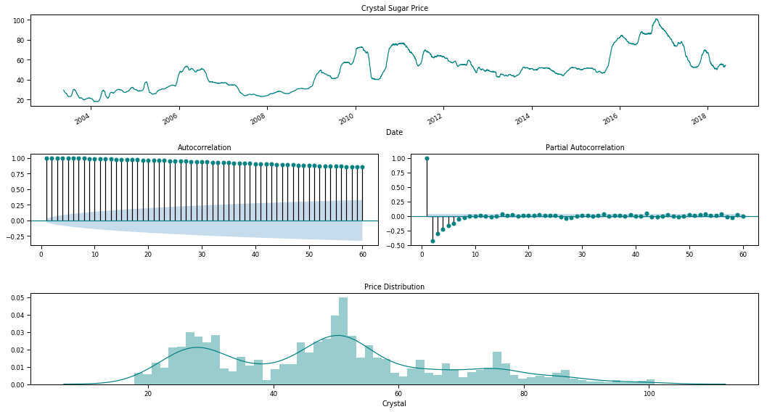
Остаточный анализ. Стационарность остатков. Графический метод
PACF может использоваться с ACF для стационарного анализа, а также будет применяться в дальнейшем для других целей.
Пример нестационарного случая ACF и PACF

Slide 45
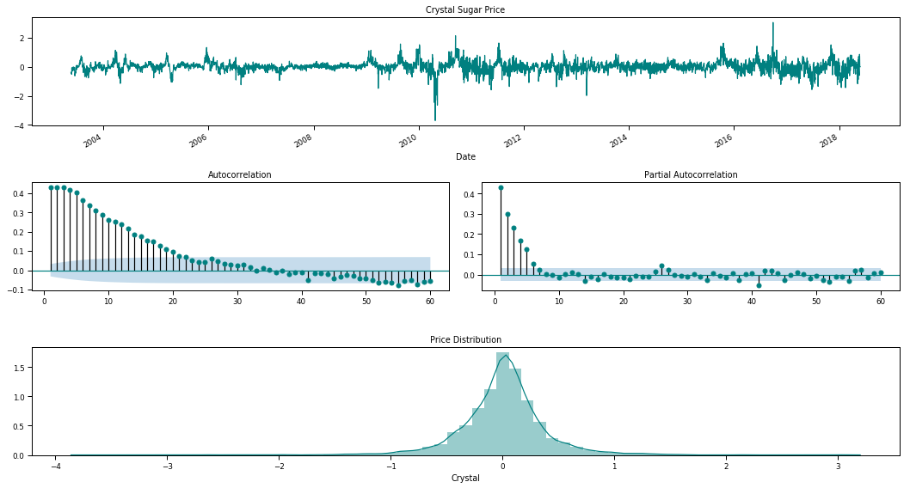
Остаточный анализ. Стационарность остатков. Графический метод
PACF может использоваться с ACF для стационарного анализа, а также будет применяться в дальнейшем для других целей.
Пример стационарного случая ACF и PACF

Slide 46
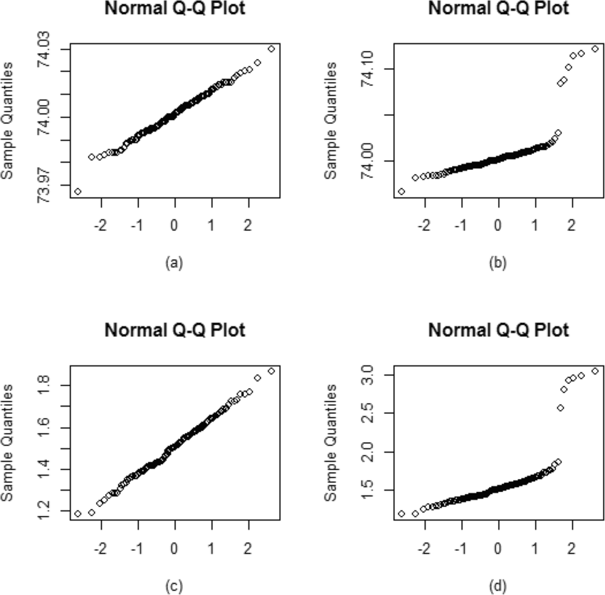
Выберите qq plot нормального распределения

Slide 47
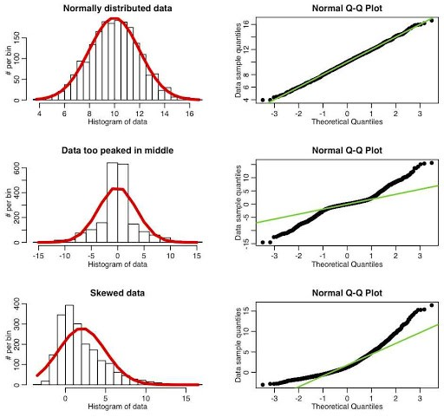
Выберите ннормальное распределение

Slide 48
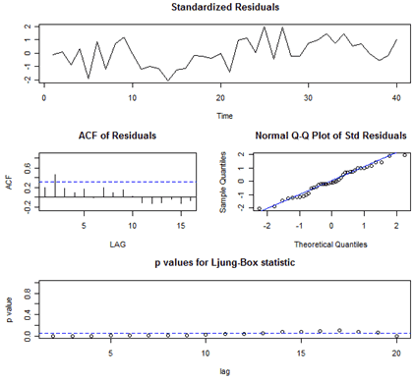
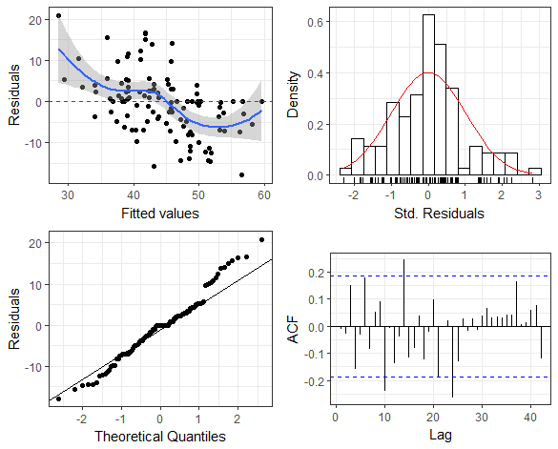
Выберите случай правильной остаточной части

Slide 49
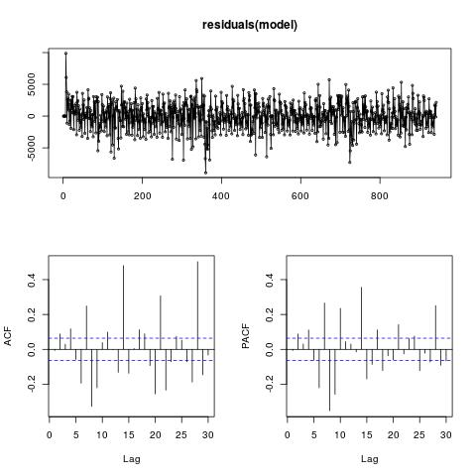
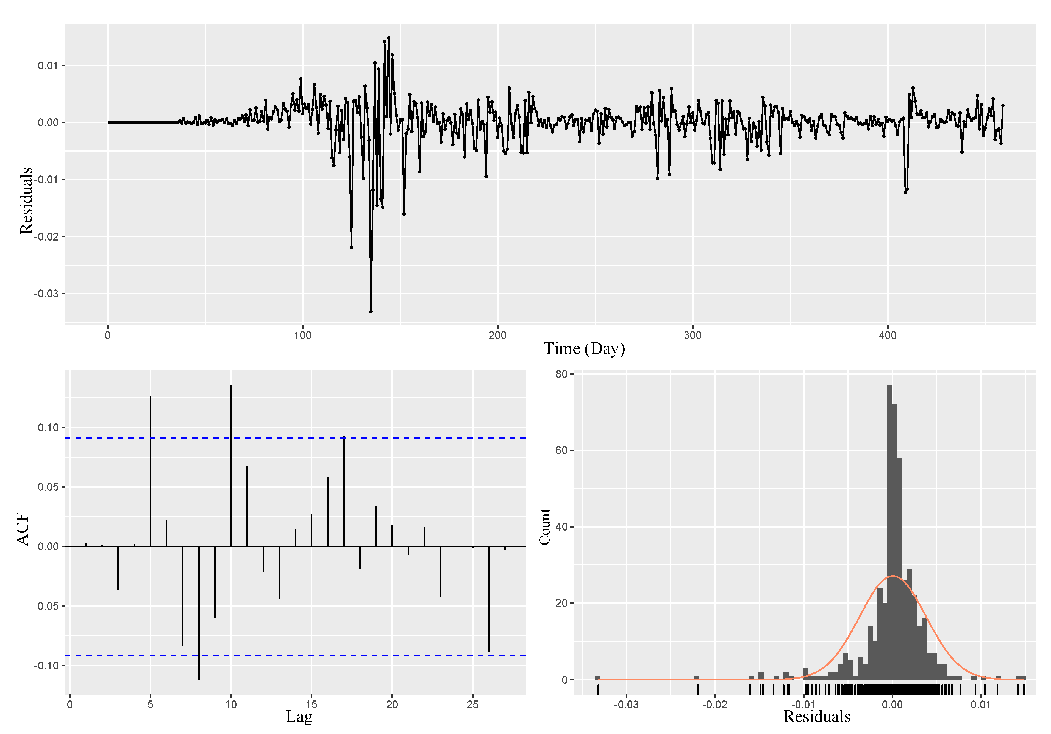
Выберите случай правильной остаточной части

Slide 50


Выберите случай правильной остаточной части

Slide 51



Выберите случай правильной остаточной части

